Slide 1
第四章 球团生产过程的基本理论
4.1 团矿的概念
团矿分为压团和球团两类。
压团：通过加压成型的方法，使粉料成为具有一定形状、尺寸、密度和强度的团块，然后经过熔烧固结，使其机械强度和热稳定性能够满足高炉冶炼的要求。
由于生产率低，形状尺寸对于高炉冶炼不理想，已逐渐被淘汰。

Slide 2
球团矿通过滚动成型、焙烧固结、生产直径10mm左右，粒度均匀，具有足够机械强度的高炉原料。
与烧结矿相比，球团适合粒度极细（成球性好）的高品位的铁精矿成型。对SiO₂含量没有要求，可降低高炉渣量。
据固结球机理不同可分类如下：

Slide 3
4.2 球团矿的发展
因对含铁品位要求高，选矿后精矿粉粒度细，烧结困难，指标差;球团矿机械强度好，粒度均匀;便于长期储存和长途运输，球团矿可成为商品;
1912年 瑞典人提出此方法
1945年 美国实验研究
1950～1952年在瑞典建起世界第一个球团工厂200t/年
我国球团生产现状（2003年3000万t/年）：
①竖炉为主：
②带式焙烧机：包钢162M²,鞍钢321.6M²
③链箅式－回转窑：承德（φ3.0 ～ 30M）38万t/年
首钢（φ4.7×35M）100万t/年

Slide 4
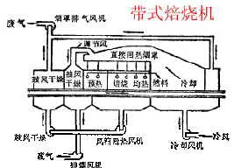
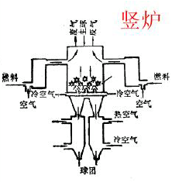
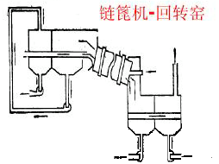

Slide 5
目前我国球团生产存在的问题：
①以竖炉焙烧为主，几乎占总产量的80％以上，规模小而分散，质量差，难以满足大型高炉炼铁的要求。
②所用原料绝大部分是国产精矿，品位低（61～62％），粒度差（-200目占70～80％）（粗）水分高（≥11％）,不适合球团生产。
③产品质量差：品位低（SiO₂高），强度差，FeO含量高。
④劳动生产率低，设备自动化程度低，单机规模小。
⑤环保问题严重。（SO₂和CO₂的排放需解决）

Slide 6
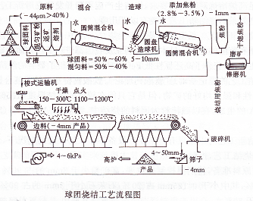

Slide 8
4.3 细磨物料的造球原理
一、生球成型
细磨物料之所以能够成球，主要原因在于矿粉的比表面积较大，一般造球物料的比表面积为1500～2000cm²/g，具有较高的表面能，会对周围物质产生较强的吸附作用，以降低其表面分子具有的能量。因而加水后可在颗粒间产生毛细作用力。
细磨物料与水作用的能力也是不同的。那些表面与水的作用力很小，不易被水润湿的物质成为疏水性物质，凡具有完全或部分金属键的结晶物质（如全部金属或硫化物）和具有层状结构的物质（如云母、石墨等）都是疏水性的；而表面与水具有很大的结合力，易被水润湿的物质称为亲水性物质。而具有离子键和共价键的物质是亲水性的。
铁矿粉和添加剂就属于这种亲水性物质，它们被细磨后表面带有电荷，易形成静电引力场，具有吸引偶极构造的极性水分子的能力。

Slide 9
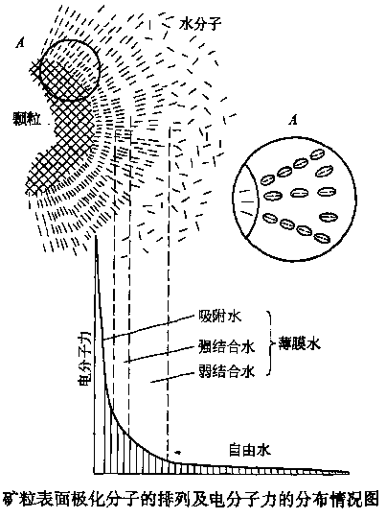
㈠、矿粉成球的机理
1、吸附水
被矿粒表面静电引力所吸引的水层，并呈定向排列，一般只有几个水分子的厚度
不一定要将矿粉颗粒直接与水接触， 当料层中相对蒸汽压达到100%时，吸附水达到最大值，此时称为最大吸附水。
作用力相当大，又称为固态水，具有不可移动性。吸附水还有较大的密度和很低冰点，不导电。
要去掉吸附水，只有对其加热蒸发才行。一般认为适宜于造球的细磨物料中仅存在吸附水时，仍为散沙状，不能结合成团，成球过程尚未开始。

Slide 10
2、薄膜水
矿粉颗粒表面达到最大吸附水后，其表面还有未被平衡掉的分子力，进一步加水润湿时，还可吸附更多的极性水分子，在吸附水外围形成的一层水膜。薄膜水与颗粒的结合力比吸附水弱得多，其分子具有一定的滚动性。
薄膜水的主要特征是在分子力的作用下，薄膜水可从水膜较厚的颗粒表面迁移到较薄的颗粒表面直到水膜厚度相同为止。其次，薄膜水具有比普通水更大的黏滞性。 矿粒间的距离越小，薄膜水的黏滞性就越大，矿粒就越不容易发生相对移动。
吸附水和薄膜水合起来组成了结合水（或称水化膜），其数量称为分子湿容量。结合水由于受到静电引力和分子力的作用，使相邻的矿粉颗粒不容易发生相对移动，而且当矿粉颗粒相距很近时，可以形成公共的水化膜。
当细磨物料表面润湿达到最大的分子结合水后，在揉搓时将表现出塑性性质。此时，在造球机中成球过程才明显地开始进行。
矿粉越细，孔隙度越小，比表面积越大，亲水性越强，则分子结合力越大，生球的机械强度越好。

Slide 11
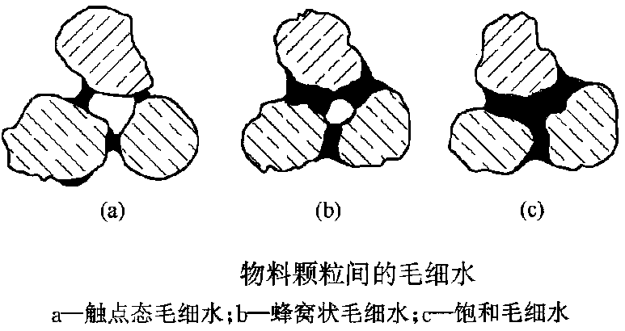
3、毛细水
当物料润湿达到最大湿容量后，继续增加水量，便会在物料孔隙中形成毛细水。
毛细水是矿粉的电分子作用力范围以外的水分，是靠表面张力的作用形成的。
根据水在物料孔隙中充满情况的不同，毛细水可分为触点态毛细水、蜂窝状毛细水和饱和毛细水。

Slide 12
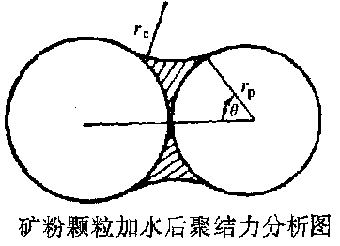
①触点态毛细水
加水量较少时，颗粒间以点态接触，水的性质为触点态毛细水，联结力为触点态毛细力，这种作用力较弱。
水量↓→
θ↓→Fa↑

Slide 13
②连通态毛细水
加水量增多，但尚未充满颗粒间的空隙时（饱和度S<1）,颗粒间出现连通态毛细水，颗粒间的作用力为连通态毛细力。
水量↑
→S↑→F_{b}↑

Slide 14
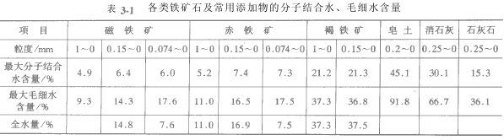
③饱和毛细水
水量增加到正好充满颗粒间的空隙，S＝1，出现饱和态毛细水，作用力为饱和态毛细力。

Slide 15
在上述三种毛细力作用下形成的生球强度为：
对于选定的矿粉 ，因此在饱和毛细力作用下，生球强度最大

Slide 16
4、重力水
水份进一步增加，超过饱和毛细水时，出现重力水， 重力水是处于矿粒本身吸引力以外，能在重力场和压力场的作用下发生移动的自由水。
重力水使颗粒散开，失去聚集性能，破坏已造好的小球。
在实际生产中，一定要严格控制加水量在毛细水所需要的范围之内。

Slide 17
㈡、造球过程
铁矿粉加水造球过程可分为三个阶段，母球形成，母球长大，生球压紧，这3个阶段是靠加水润湿和机械滚动作用力来完成的。
1、母球形成
经配料后送来的造球混合料通常含水8-10%，矿粒之间仍处于比较松散的状态，薄膜水不能起作用；另一方面，由于毛细水数量太少，毛细管尺寸过大，毛细作用力较小，使得颗粒间结合力较弱，成球很困难。
若造球机内的混合料一面随机转动、一面适量加水进一步进行不均匀润湿，则在颗粒结合处形成毛细水。产生较强的毛细作用力，通过两种方法来实现：
①对物料进行不均匀的点滴润湿，产生毛细作用力。
②外加机械力，使毛细水迁移，在颗粒间形成强的毛细作用力。

Slide 18
在实际生产过程中，常将矿粉加入旋转的造球盘中，使其受到重力、离心力、摩擦力等机械力，同时进行滴水润湿，这样在润湿颗粒间产生了较强的毛细作用力而形成了母球。未被水润湿的颗粒在机械力的作用下，形成较好的毛细作用力（混料时含水），变为接触较紧密的颗粒集合体。因此，这一阶段滴水润湿起主要作用。

Slide 19
2、母球长大
前提条件：表面水分含量高于内部水份含量，表面水份接近毛细水，内部水则为最大分子结合水（吸附水+薄膜水）。
长大过程：母球在滚动过程中彼此碰撞，内部颗粒间毛细管变形，颗粒排列紧密，使过剩的毛细水分子被挤到了母球表面上，过湿的母球表面粘上湿份较低的颗粒，重复滚动使母球长大。当母球内颗粒呈紧密排列时，靠机械力母球表面不再产生过湿，必须喷雾水润湿，才能使母球进一步长大。因此，这一阶段喷雾水润湿与机械作用力同时起作用。

Slide 20
3、生球压紧
当生球长大到要求尺寸时，需停止润湿，在机械力作用下使其内部多余水份挤出，用湿度较低的矿粉吸收生球表面水份，防止由于过湿而发生生球粘结。这一阶段的主要作用是机械作用力，它使生球进一步压紧。将毛细水从生球中尽量挤出，可得到机械强度更大的生球。
需要指出的是以上三个阶段通常是在同一造球机中一起完成的，在造球过程中很难截然分开。第一阶段具有决定意义的是润湿，第二阶段除了润湿作用以外，机械作用也有着重要影响，而在第三阶段，机械作用成为决定性因素。

Slide 21
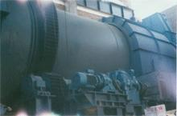
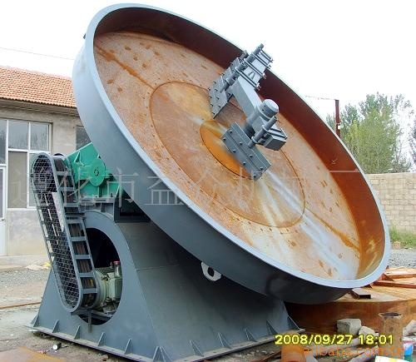
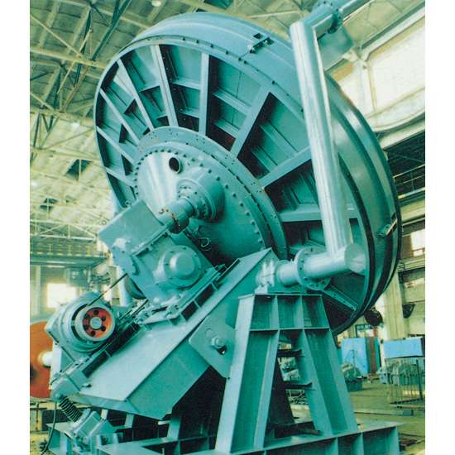
㈡、造球过程
造球设备：圆盘造球机、圆筒造球机。
我国广泛使用圆盘造球机；
特点：生产率高，成球率高，生球粒度均匀。
缺点：机械化程度低，加料、喷水，出球为人工操作。

Slide 22
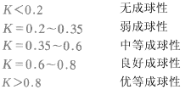
㈢ 、影响矿粉成球的因素
1、原料性能
①亲水性
亲水性↑→成球性↑
②湿度：适宜湿度，略小于最佳造球水分含量
③粒度：粒度↓→K↑； 一般磁铁矿与赤铁
矿精矿粉的粒度上限不超过0.2mm-200网目>80％；

Slide 23
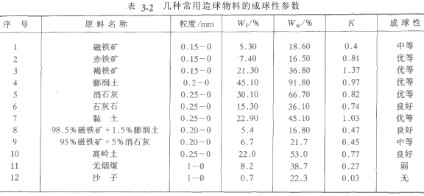
铁矿石亲水性由强到弱的顺序是褐铁矿、赤铁矿、磁铁矿。脉石对铁矿物的亲水性也有很大影响，甚至可以改变其强弱顺序。例如，云母具有天然的疏水性，当铁矿石含有较多的云母时，会使其成球性下降，当铁矿石含有较多的诸如黏土质或蒙脱石之类的矿物时，由于这些物质具有良好的亲水性常常会起到改善铁矿物成球的作用。

Slide 24
④矿粉颗粒的形状
矿物晶体颗粒呈针状、片状、表面粗糙者具有较大的比表面积，成球性好；矿物颗粒呈矩形或多边形且表面光滑者，比表面积小，成球性差。
褐铁矿颗粒呈片状或针状，亲水性最好。而磁铁矿颗粒呈矩形或多边形，表面光滑，成球性最差。
⑤孔隙度
颗粒的孔隙率与物料的吸水有很大的关系，例如多孔的褐铁矿，其湿容量总是比致密的磁铁矿大，生球强度也随孔隙率的减少而提高。

Slide 25
2、添加剂
①皂土（膨润土）Al₂(Si₄O₁₀)(OH)₂
②消石灰
③石灰石
④氯化钙
⑤佩利多

Slide 26
3、成品球尺寸的影响
9-16mm供高炉使用，>25mm供电炉使用
生球的抗压强度与生球直径的平方成正比，生球的落下强度与生球直径的平方成反比。
4、造球机工艺参数的影响
1）造球机的转速： 造球盘周边线速度：1.0-2.0m/s
2）造球圆盘的倾角:45-50度
3）圆盘直径与边高：边高可按圆盘直径的0.1-0.12倍考虑
4）充填率：10%-20%
5）底料与刮板的位置：底料（松散且有一定厚度）

Slide 27
5、工艺操作的影响
1）加料方法： 遵循“既利于母球形成，又利于母球迅速长大和密实”的原则，即把大部分料加到母球长大区，少量加在母球形成区，生球密实区禁止加料。
2）加水方法：滴水成球、雾水长大、无水密实”的操作方法，即将大部分补存水以滴状方式加在母球形成区的物料流上，有利于母球的形成，其余水分以喷雾状加在长大的母球表面上，促使母球迅速长大。而在生球密实区，已长大的生球在滚动与受搓压的过程中，毛细水从内部被挤出会使生球表面过湿，因此应禁止加水，以防生球粘结和强度降低。
3）造球时间：3-10min
4）物料温度:50℃左右为宜。

Slide 28
4.4 生球的干燥与预热
一、生球的干燥
1、生球干燥
的意义
①生球若不干燥，焙烧过程中球内水分激
烈蒸发，使生球开裂或爆裂。
②若不干燥，焙烧过程中升温速度慢，使
焙烧时间延长，生产效率下降。
③磁铁精矿或高硫矿球团，充分干燥尤为
重要，否则水分蒸发会影响磁铁矿的氧化
和硫的氧化。

Slide 29
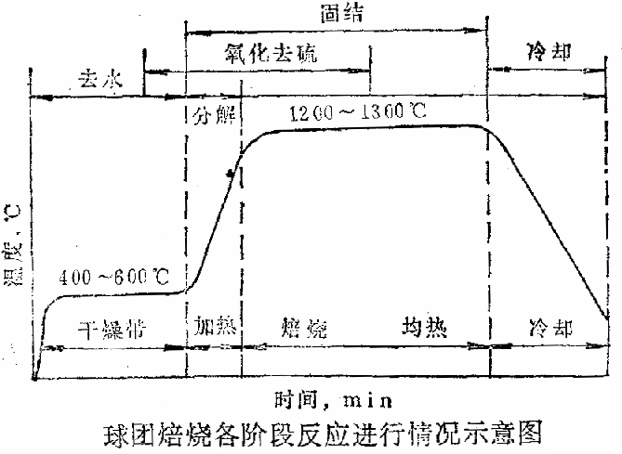

Slide 30
2、生球干燥的机理
由生球表面水分的蒸发和内部水分向表面的扩散2个环节组成。
①干燥前期—恒温等速干燥—表面水分的蒸发为限制性环节。
②干燥后期—升温减速干燥—内部水分向表面扩散为限制性环节。

Slide 31
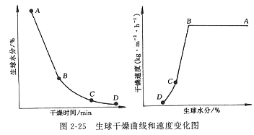

Slide 32
干燥气流的温度、流速、湿度
3 、影响生球干燥速度的因素
①干燥介质的状态
生球的初始湿度与粒度
②生球的性质
③球层高度
增加球层高度将延长干燥时间
下部料层凝结

Slide 33
4、干燥过程中生球强度的变化与裂纹和爆裂
（一）强度变化
干燥开始→毛细水↓→毛细管收缩→毛细作用力↑→抗压强度↑→进一步干燥→毛细水↓ →剩下触点态毛细水→毛细作用力↓→抗压强度↓→继续干燥→毛细水消失→球团收缩，颗粒间据↓→矿物颗粒间摩擦力、分子作用力↑→抗压强度↑
干燥后，由于颗粒间起缓冲作用的毛细水消失，抗冲击强度↓

Slide 34
（二）干燥过程中的裂纹和爆裂
裂纹：干燥过程中，体积收缩，生球外层干燥较快，温度高，收缩率较大，中心升温较慢，收缩率小，所以外层受拉应力，内部受压应力，从而产生裂纹。实验表明，即使在高温下焙烧，裂纹也不可能愈合，成品球团强度至少下降1/5-1/3。
爆裂：生球进入加速干燥阶段，球内水分扩散为限制环节，干燥气体流速已不能影响干燥速度，只有提高介质温度才能增大干燥速度，而过高的温度，内部水分剧烈蒸发，产生很高的内压，当内压超过表层硬壳所能承受的极限时，就会产生爆裂。不仅损失了球团，还会恶化了球层的透气性，不利于下一步焙烧工序。

Slide 35
（三）防止生球爆裂的措施
①严格控制干燥气流的温度在生球爆裂温度以下。若爆裂温度太低，将影响干燥速度，降低生产率。
②配加皂土可有效提高生球的爆裂温度。
原因：皂土可降低生球中水份的蒸发速度，使水缓慢释放出来，从而降低了生球干部水蒸汽的压力。此外，由于皂土提高了生球的抗压强度，因而也提高了生球的抗爆裂能力。
③缩短造球时间，可以提高爆裂温度。
④逐步升温干燥可有效防止生球爆裂。

Slide 36
生球水分含量与爆裂温度关系:
生球水分，％ | 爆裂温度，℃
7.7 | 425～450
6.2 | 475～500
1.62 | 750～800
～0 | >1300
⑤薄层干燥：适当减薄球层的厚度，可以减少蒸汽在球层下部冷凝的程度，提高生球的破裂温度，但这样做会降低产量。
⑥双向干燥（先鼓风再抽风）：可减少与避免下部球层的过湿现象，从而提高生球的热稳定性。

Slide 37
二、球团的预热
预热阶段的温度范围：300～1000℃
预热的作用:
磁铁矿氧化为赤铁矿，碳酸盐分解，化合水的脱除，硫化物分解和氧化及固相反应。
磁铁矿球团氧化过程：
第一阶段(200～400℃):化学反应
（立方晶系）4Fe₃O₄+O₂＝6γ-Fe₂O₃（立方晶系）
第二阶段（>400℃）:晶型转变
（立方晶系） γ-Fe₂O₃=α-Fe₂O₃（斜方晶系）

Slide 38
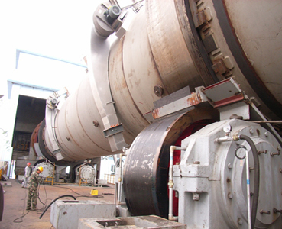
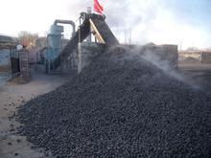
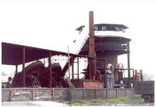
4.5 球团矿的焙烧固结
一、焙烧过程
焙烧设备：竖炉、带式焙烧机、链篦式-回转窑三种。
焙烧过程分为干燥、预热、焙烧、均热和冷却五个过程。
⑴干燥：200～400℃，主要反应：蒸发生球水分。
⑵预热：900～1000℃，水分蒸发完全。主要反应：磁铁矿氧化为赤铁矿，碳酸盐分解，硫化物分解和氧化以及固相反应 。

Slide 39
⑶ 焙烧：1200～1300℃，
①磁铁矿粉在氧化气氛下焙烧， 900～1100℃；
②赤铁矿在氧化气氛下焙烧，1300℃；
③磁铁矿粉在还原气氛下焙烧，1300℃；
主要反应：铁氧化物的结晶和再结晶，晶粒长大，形成晶桥，固相反应形成低熔点化合物或共晶的熔化，形成部分液相，体积收缩，组织致密化。

Slide 40
⑷ 均热：温度略低于焙烧温度，保持一段时间，使晶粒进一步长大，提高晶桥强度，使球团组织均匀化，消除内部应力。
⑸冷却：从1000℃以上冷却到运输皮带可以承受的温度。冷却介质为空气。
生球抗压强度:1-2kg/球
干燥后生球抗沐强度:8-10 kg/球
焙烧后球团的抗压强度：>200kg/球

Slide 41
二、球团的焙烧固结机理
㈠磁铁矿球团的焙烧固结方式（磁铁精矿是生产球团的主要原料）
①Fe₂O₃微晶键连接（晶桥连接）
磁铁矿氧化形成赤铁矿微晶键以及微晶长大和再结晶。磁铁矿在200℃下便开始氧化，从颗粒的表层开始，由Fe₃O₄转变为Fe₂O₃，生成Fe2O3。微晶在相邻的颗粒接触处，新生的Fe₂O₃微晶具有高度的迁移能力，促使它们结合在一起，形成微晶键，又叫“晶桥”（图a）。当温度升到600℃时，只要氧化气氛充分，新生的晶键已有定的强度，使球团矿一形成硬壳。
温度继续升高，在高温下保持一段时问，氧化从球团矿表层向内部推进，就一个颗粒而言，氧化向中心扩展，直到全部氧化成赤铁矿。在高温下，赤铁矿微晶长大并重新结晶，使颗粒结合成牢固的整体（图b)。

Slide 42
② Fe₃O₄的再结晶与晶粒长大
在缺乏氧气的地方温度达到一定的水平时，磁铁矿颗粒也能够通过扩散产生Fe₃O₄晶键连接，然后在更高的温度下，发生Fe₃O₄的再结晶和晶粒长大使磁铁矿颗粒结介成一个整体，见图(c)
③液相固结
如果生产酸性球团矿，在强氧化气氛中，可能产生的液相为低熔点的脉石矿.物或添加剂皂土等。在中性或弱还原性气氛中焙烧，则磁铁矿与脉石中SiO₂反应，产生2FeO·2SO₂液相。两颗矿粒被液相粘结起来（如图d）。

Slide 43
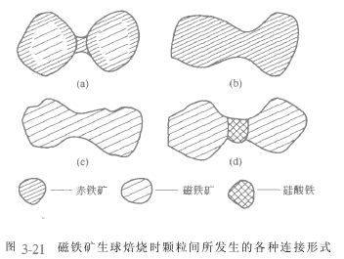

Slide 44
综上所述磁铁矿球团矿的三种固结形式：
第一种最为理想。它不仅使球团矿具有很高的强度，而且磁铁矿氧化时释放出热能;
第二种固结形式，虽然也能使球团矿具有一定强度，但是能耗高，更难免生成难以还原的液相，如硅酸铁、钙铁橄榄石等；
第三种固结形式，在生产自熔性球团矿时，难以避免。
若生产酸性球团矿，应力求避免液相粘结，因为它对提高球团矿的强度不一定有利，反而会降低球团矿的还原性。

Slide 45
在磁铁矿球团焙烧过程中磁铁矿充分氧化为赤铁矿具有重要意义：
（1）磁铁矿氧化为赤铁矿伴随着晶格结构的变化，这 种晶格转变及新生晶体表面原子具有较高的迁移能力，利于颗粒间形成晶键；
（2）磁铁矿氧化为赤铁矿是放热反应，放出的热量几乎相当于焙烧球团矿总热耗的一半，所以保证磁铁矿的充分氧化，可以节约燃料；
（3）磁铁矿若不充分氧化，则在球团中心尚有剩余磁铁矿。磁铁矿与脉石中的SiO2反应，生成低熔点化合物，球团内部出现液态，冷却收缩，使球团内部出现裂纹，不仅影响球探矿的强度，而且恶化其还原性。

Slide 46
㈡赤铁矿球团的焙烧固结方式：
① Fe₂O₃再结晶
较纯的赤铁精矿球团在氧化气氛中焙烧时，赤铁矿晶粒在900℃开始再结晶，随着温度的升高，晶粒逐渐长大，球团强度将提高。但这是一种简单的再结晶过程，比磁铁矿球团固结要困难。因为与磁铁矿球团焙烧固结相比，赤铁矿在氧化气氛中不会氧化，不能放热，不发生晶型转变，其原子的活动能力也比氧化新生成的赤铁矿弱。赤铁矿球团的焙烧温度都控制在1300℃左右。
② Fe₃O₄再结晶
在还原性气氛中焙烧赤铁矿生球时， Fe2O3将还原成Fe3O4和FeO ，加热到900℃后，产生Fe3O4再结晶使球团固结。
③液相固结
用赤铁矿粉生产熔剂性球团矿时，氧化气氛下，当
焙烧温度达到600℃以后，就有铁酸钙等低熔点固相产物生成，温度升高到1300 ℃左右时，这些低熔点物质相继熔化，使矿粉颗粒润湿，在球团冷却时将其固结起来。

Slide 47
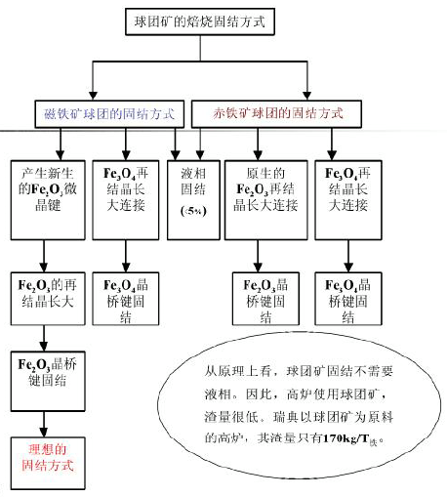

Slide 48
三、影响球团矿焙烧固结的因素
1、原料特性的影响
精矿类型：磁铁精矿粉在氧化气氛中焙烧时能发生氧化、放热和晶型转变，而赤铁矿没有这种变化，因此磁铁矿生球焙烧时所需的温度和热耗都较低，更易于焙烧固结，球团矿的质量也较好。而赤铁矿生球的焙烧全部靠外界供热，要求的焙烧温度高，范围窄（除熔剂性球团外，要控制在 1300-1350℃之间），故球团矿的强度不及磁铁矿球团。
铁精矿的粒度：铁精矿的粒度影响是比表面积的大小，它影响铁矿粉的氧化和固结。粒度细，比表面积大，有利于磁铁矿的迅速氧化；且粒度细时，表面的晶格缺陷多，活性强，对固结反应有利。

Slide 49
添加物：添加物石灰石、消石灰来说，可生成铁酸钙、硅酸钙的液相体系。这样，一方面有利于矿粉颗粒的粘结，另一方面，液相的存在还有利于单个结晶离子的扩散，从而促进晶粒的长大，提高球团矿的强度。对添加物白云石来说，生成稳定的镁铁矿和镁磁铁矿物质，和石灰熔剂性球团矿相比，白云石熔剂性球团矿具有较低的还原膨胀率、较高的软化熔化温度及较小的还原滞后性等优良性能。
精矿粉中的硫含量： 精矿粉中硫含量偏高时，由于氧对硫的亲和力比对铁的要大，因此硫比铁先氧化，这样就容易阻碍磁铁矿的氧化，同时氧化产生的含硫气体在向外扩散时，不仅可阻隔氧向球核的扩散，而且妨碍颗粒的固结，最终影响球团矿的强度。

Slide 50
2、生球质量的影响
生球强度高、热稳定性好，破裂温度高，可防止生球在高温焙烧时破裂，有利于改善成品球团矿的质量。而有裂纹的生球，将影响球团焙烧的作业，最终导致球团质量的降低。生球的尺寸则影响生球的氧化和固结速度。
3、燃料性质的影响
采用气体或液体作为焙烧燃料时，由于它们具有易于调节和控制加热速度、燃烧温度水平以及焙烧气氛的优点，因此可获得较好的焙烧效果。
采用固体燃料时，在焙烧过程中有一些缺点需要克服：氧消耗在燃烧上，妨碍磁铁矿颗粒的氧化， 加热变得不均匀，较易引起生球开裂；容易造成局部还原性气和氛，产生液相，造成球团的粘结。

Slide 51
4、焙烧制度的影响
焙烧温度：在生产高品位、低SiO2 的酸性球团矿时，焙可达1300-1350℃ ；生产熔剂性磁铁矿球团时，焙烧温度范围是1150-1250℃,焙烧赤铁矿球团时，温度在1200-1300 ℃之间。
加热速度：加热速度低，可以均匀加热，减少裂纹，使氧化过程更完全，但不利于提高生产率。加热速度过快时，不能保证完全氧化；球团各层温度梯度增大，从而产生差异膨胀并引起裂纹。 一般120-57 ℃/min。
高温保持时间：一般来说，在较高的温度条件下，高温保持时间可短些；较低的焙烧温度下，保持时间要长些。
气氛性质：对生球的氧化和固结程度影响很大。 焙烧气氛的性质以气流中燃烧产物的自由氧含量决定。
5、冷却速度的影响
快速冷却将增加球团矿破坏的温度应力，降低球团矿质量。带式焙烧机应以100 ℃/min的速度冷却到尽可能低的温度，进一步冷却应该在自然条件下进行，严禁用水或蒸汽冷却。

Slide 52
球团矿的矿物组成与显微结构
和烧结矿相比，球团矿的矿物组成较简单
* 原料组成简单，一般一种铁精矿+少量粘结剂，熔剂性球团矿添加少量熔剂
* 反应简单——高温氧化，再结晶。

Slide 53
球团矿的矿物组成与显微结构
（1） 酸性球团矿
1）矿物组成
95%以上为Fe₂O₃，少量Fe₃O₄（氧化不完全），独立SiO₂颗粒（ SiO₂+ Fe₂O₃在氧化气氛不反应）、液相量极少（硅酸盐）。
2）结构：
①氧化完全时： Fe₂O₃再结晶，晶粒长大连成一片，气孔不规则状，多为连通气孔，全气孔率和开口气孔率差别不大，强度高，还原性良好。

Slide 54
球团矿的矿物组成与显微结构
② Fe₃O₄精矿球团氧化不完全时：呈三层结构
a.表层：氧化充分，和一般酸性球团矿矿物组成和结构相同
b.中间过渡层： Fe₂O₃为主，Fe₂O₃晶粒间，被硅酸铁和玻璃质硅酸盐液相填充,有残余的Fe₃O₄
c.中心层：残余Fe₃O₄重结晶，被硅酸铁和玻璃质硅酸盐液相填充，气孔多为圆形大气孔；冷却时体积收缩，形成同心裂纹，即球团矿成双层结构，外层Fe₂O₃为主，内层以Fe₃O₄和硅酸盐液相为主，中间被裂缝隔开，球团矿强度↓

Slide 55
球团矿的矿物组成与显微结构
熔剂性球团矿
1）矿物组成
比酸性球团矿复杂，以Fe₂O₃为主，还含有铁酸钙、硅酸钙、钙铁橄榄石，液相量多。
2）结构
气孔呈圆形大气孔，平均抗压强度低于酸性球团矿。

Slide 56
球团矿的矿物组成与显微结构
影响球团矿矿物组成和显微结构的因素
原料的种类和组成；
焙烧工艺条件，主要是焙烧温度、气氛 以及在高温下保持的时间。
对冶金性能影响不大。

Slide 57
四、高炉冶炼对球团矿的质量要求
1、铁品位高，有害杂质硫、磷等含量低，成分稳定。
2、常温下机械强度要高。2000N／个球或更高的抗压强度。
3、优良的高温冶金性能。
（1）较好的还原性。球团矿的还原性包括一般还原性 （900-1000 ℃ ）和高温还原性（1250 ℃ ）。
（2）较低的还原粉化率。它在500℃左右和900℃左右还原时的粉化程度。
（3）低的还原膨胀率。球团矿在还原过程中有体积膨胀现象，还原膨胀率较高时，会使高炉料柱透气性变差，煤气分布失常，炉况不顺，严重影响高炉的正常冶炼。一般要求合格球团矿的膨胀率小于20%。
（4）高的还原软化温度。生产中要求球团矿具有较高的软化开始温度，优质球团矿的开始软化温度在1150 ℃以上.

